Slide 2
Tiết 1

Slide 3
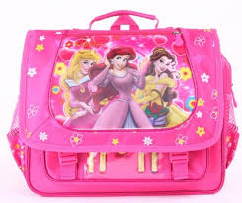
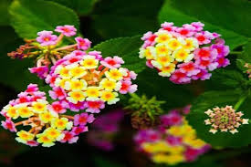
Quan sát, nhận biết

Slide 4
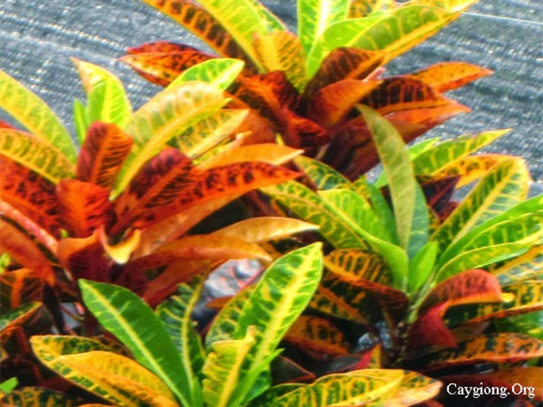
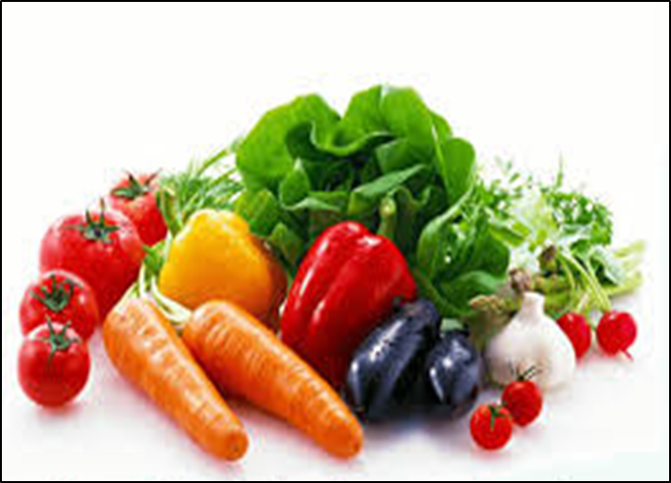
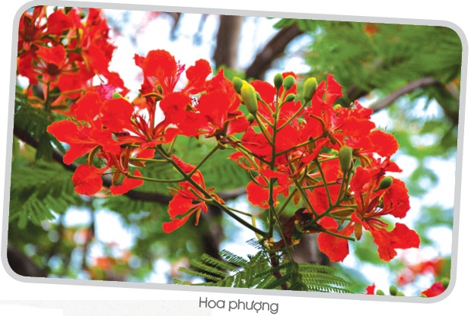
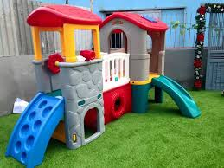
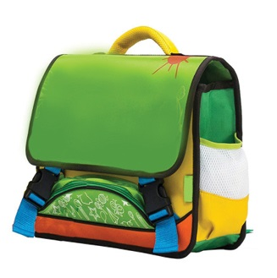

Slide 5
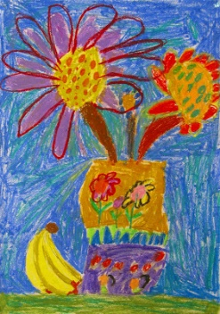
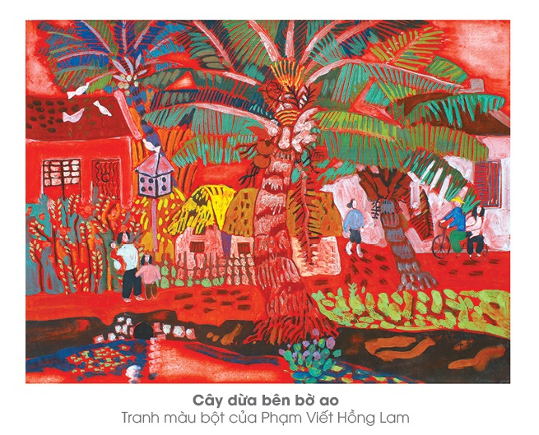

Slide 6
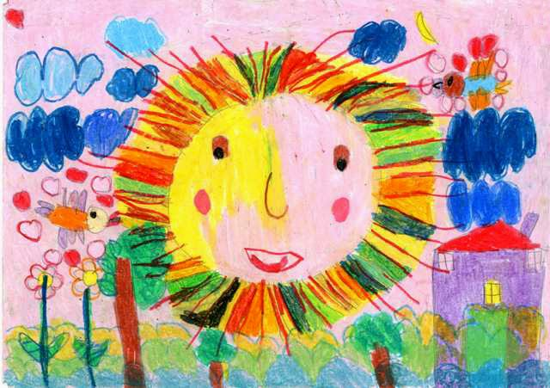
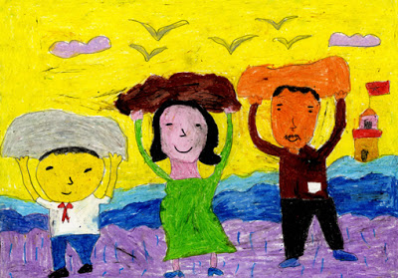
Vẽ ông mặt trời
Cả nhà đi chơi
Góp đã xây dựng Trường sa

Slide 7
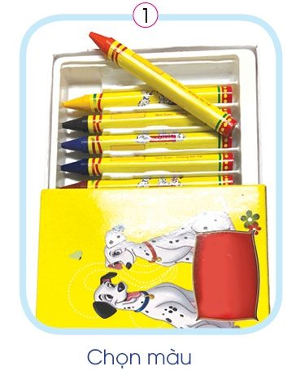
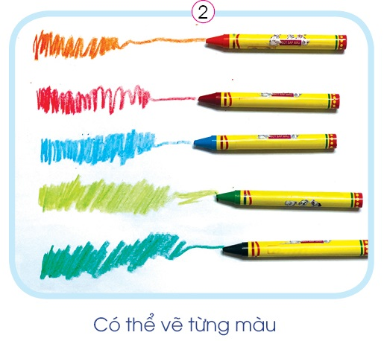
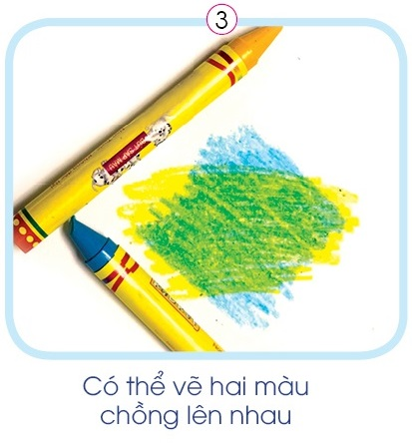
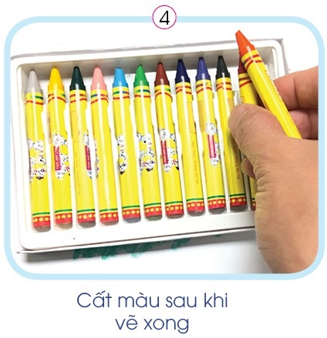
Thực hành, sáng tạo
Cách dùng bút màu sáp

Slide 8
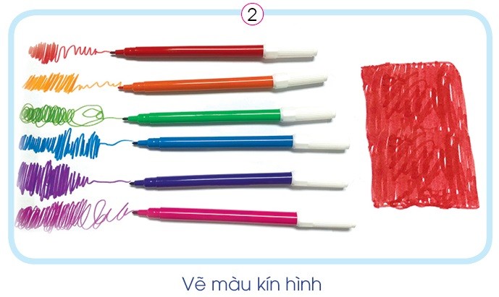
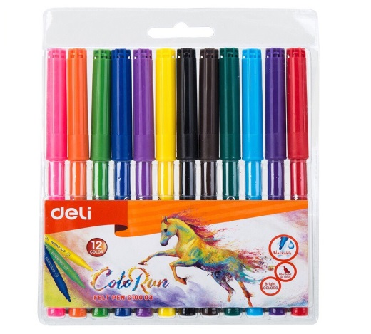
Cách dùng bút màu dạ
1

Slide 9
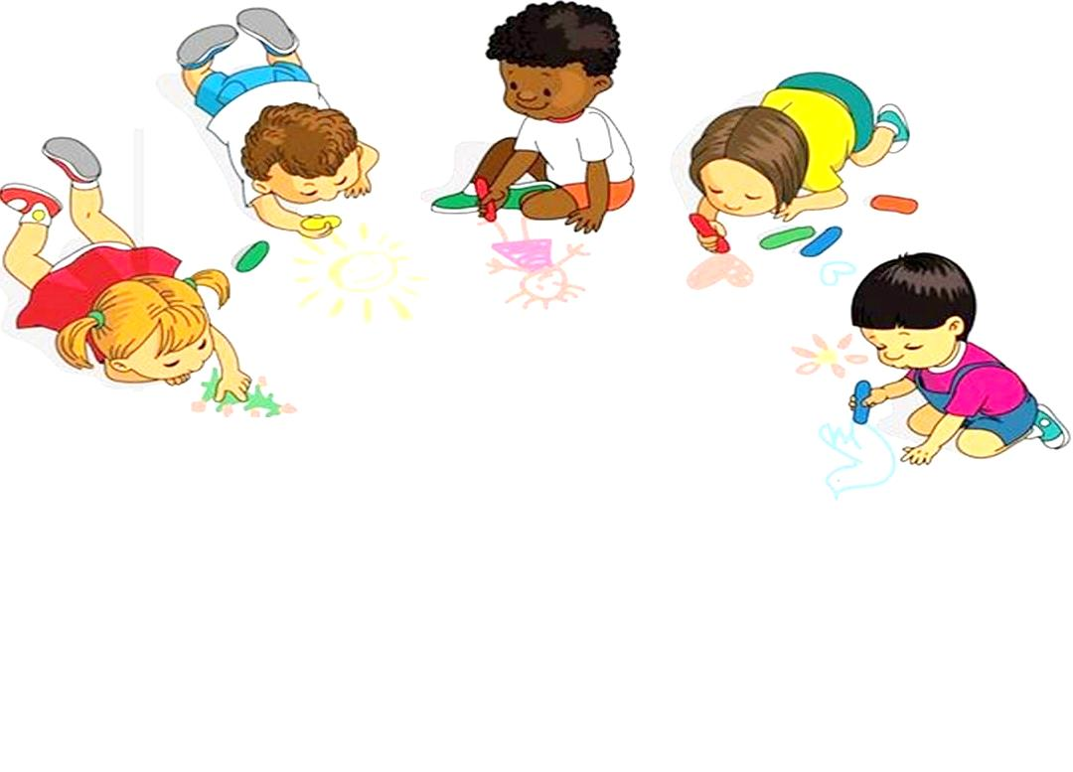
Nhiệm vụ em
- Thực hiện cách dùng bút màu (sáp, màu dạ)
- Sử dụng màu vẽ hình ảnh yêu thích
- Quan sát bạn thực hành và trao đổi

Slide 11
Cảm nhận, chia sẻ
- Em đã vẽ hình ảnh gì?
- Sản phẩm của em có những màu gì?
- Em bảo quản màu như thế nào?
- Em thích màu nào trên sản phẩm của em và của bạn?

Slide 12
Tiết 2

Slide 13
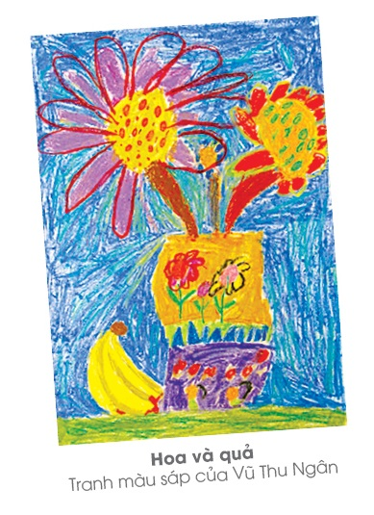
Quan sát, nhận biết

Slide 14
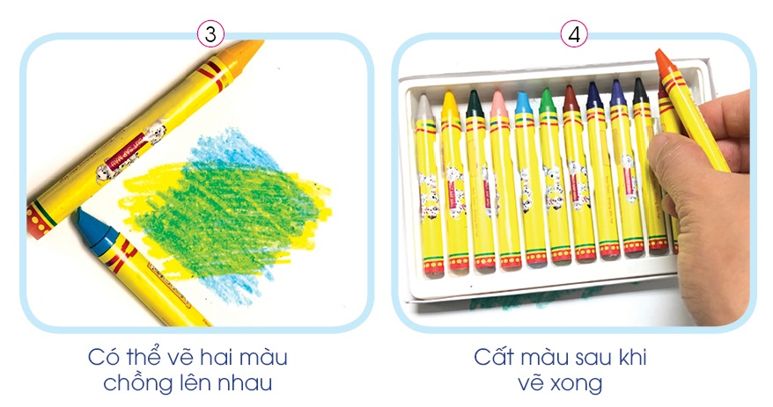

Slide 15
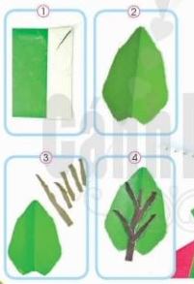
Thực hành, sáng tạo

Slide 16
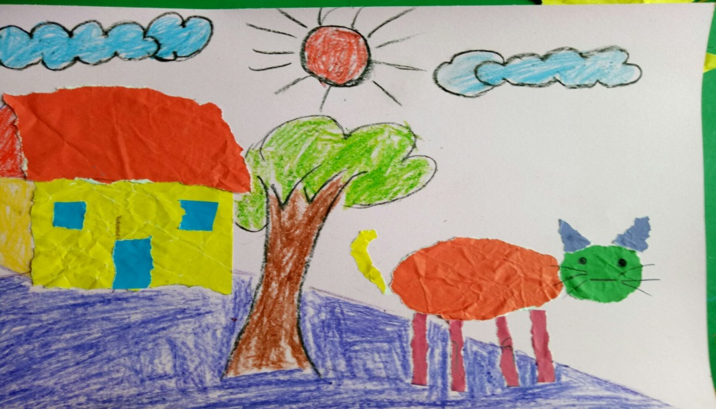
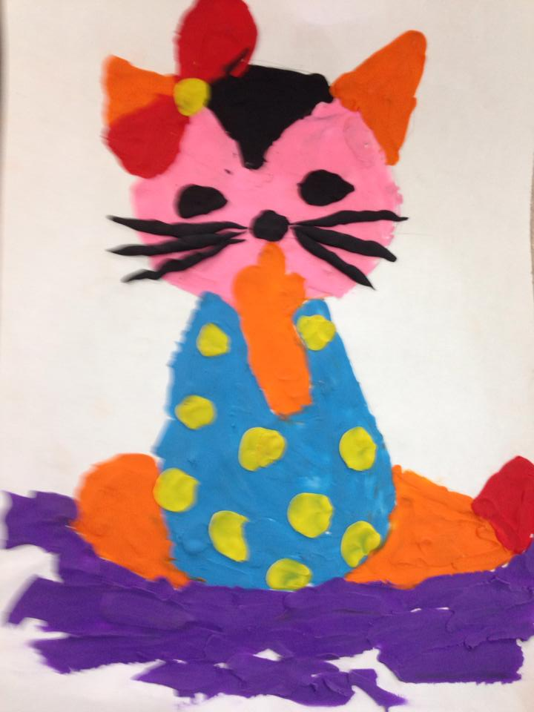
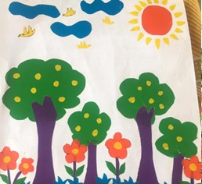
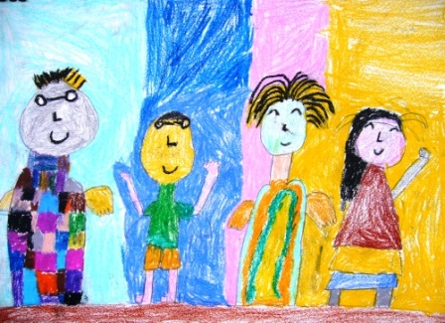

Slide 17
Nhiệm vụ của em và bạn:
- Thực hiện cách dùng bút màu (sáp, màu dạ)
- Chọn cách thực hành: Vẽ hoặc cắt, xé, dán, nặn để tạo hình ảnh yêu thích (cây, con vật, nhà, đồ vật, đồ chơi...).
- Vẽ màu sắc theo ý thích.

Slide 18
Cảm nhận, chia sẻ
- Tên sản phẩm của em và bạn?
- Em và bạn đã tạo sản phẩm bằng cách nào?
- Em thích sản phẩm của bạn nào?

Slide 19
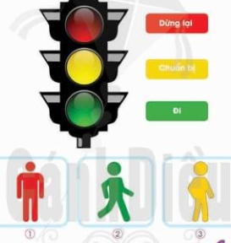

Slide 20
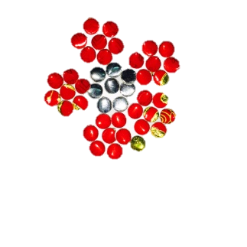
Chúng mình hãy chuẩn bị
học bài 3
- Xem bài Chơi với chấm (Tr.14)
- Chuẩn bị: SGK, Giấy A4, bút, chì, màu vẽ...

